Slide 1


MATERIAL AUDIOVISUAL DIAPOSITIVAS
“Productos del sistema financiero mexicano”
LICENCIATURA: Relaciones Económicas Internacionales
FACULTAD DE ECONOMÍA, UAEM.
UNIDAD DE APRENDIZAJE: Mercados Financieros
TEMAS DE LA UNIDAD DE APREDIZAJE:
2.0 Mercado de dinero
2.6 Instrumentos financieros del mercado de dinero
ELABORADO POR: SERGIO MIRANDA GONZÁLEZ
SEPTIEMBRE 2015

Slide 2
GUIA EXPLICATIVA PARA EL EMPLEO
DE ESTE MATERIAL
Este material busca familiarizar al estudiante con la valuación de activos financieros, ya que esta herramienta será de suma utilidad en la gestión de títulos o valores financieros.
La herramienta de análisis de los diferentes activos financieros y su aplicación en la construcción de carteras o portafolios de inversión permitirá evaluar las diferentes operaciones que permitan obtener un flujo de fondos permanente.
EL material aquí expuesto precisamente debe de permitir conocer de una manera didáctica y secuencial los principios fundamentales bajo los cuales están elaborados los diferentes activos financieros lo cual dará los conocimientos necesarios para resolver problemas, asesorar y proponer soluciones.
Este material será utilizado en Power Point versión Office en la versión 97- 2003 o superior y requiere de una computadora que tenga mínimo 512 mb de memoria RAM dicho programa y además de un video proyector.
Este material contiene 86 diapositivas.

Slide 3
ÍNDICE
Instrumentos financieros
El crédito y su clasificación
Crédito corporativo y empresarial
Cuentas de cheques y su clasificación
Factoraje
Seguros y fianzas
Siefores

Slide 4
JUSTIFICACIÓN
Pese al desarrollo de los intermediarios no bancarios, la intermediación bancaria continúa jugando un papel importante dentro de la actividad crediticia. La desregulación y liberación financiera han contribuido a que el papel de la banca en la intermediación financiera siga siendo preponderante dentro del sistema financiero.
El desarrollo observada en el ámbito financiero obliga a conocer la mayor oferta de instrumentos financieros que se ofrecen en el mercado. La globalización están obligando a que los mercados ofrezca y elaboren una mayor diversificación de productos financieros en el afán de atraer mayores flujos de capital a cartera del exterior.

Slide 5
OBJETIVO
El objetivo de este material es que el alumno adquiera los conocimientos fundamentales acerca de las diferentes opciones financieras que hay en el mercado financiero. Esto le deberá de permitir tomar decisiones adecuadas en cuanto a la administración del financiamiento, inversiones o colocación de títulos o valores con la finalidad de obtener fondos de las entidades superavitarias.
Este material se centra en el conocimiento de la diversidad de alternativas que ofrecen los intermediarios bancarios.

Slide 6
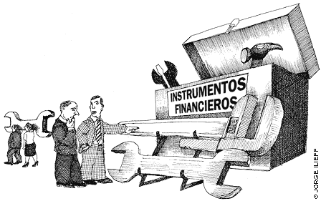

Slide 7


El crédito
Se le denomina crédito a una suma de dinero que se le debe a alguna entidad. Generalmente se estipula una fecha límite de devolución y esta debe realizarse con intereses..
Está relacionado principalmente con los préstamos otorgados por la banca como parte de sus operaciones activas. Los saldos se establecen en moneda nacional y extranjera.
¿Qué es el crédito?

Slide 8
Instituciones financieras
Organizaciones auxiliares del crédito
Banca de desarrollo
Sofoles
Entidades de ahorro y crédito popular
Uniones de crédito

Slide 9
Los créditos pueden otorgarse bajo dos modalidades:
Crédito simple:
Es aquel en el que la disposición del dinero se realiza en una sola ocasión y permite al usuario realizar la adquisición de cualquier bien o servicio.
Crédito en cuenta corriente:
Son aquellos en donde se otorga al cliente una línea de crédito que podrá disponer en varias ocasiones sin exceder el límite de la misma, y podrá volver a disponer de esa línea conforme realice pagos al crédito.

Slide 10
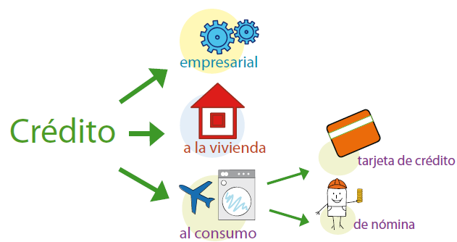
Clasificación de los créditos
1. Crédito al consumo
2. Crédito empresarial o corporativo
3. Crédito hipotecario para la vivienda

Slide 11

Crédito al consumo
Es un crédito a corto plazo (1-6 años) que se otorga a personas físicas para la adquisición de bienes o servicios.
Clasificación
1.crédito al consumo duradero
2.crédito personal

Slide 12

Créditos para la adquisición de bienes de consumo duradero.
los créditos personales o de nómina
el automotriz
Créditos concedidos a corto o mediano plazo por entidades no financieras, como las tiendas departamentales
Se incluyen :

Slide 13
Se compone de los siguientes elementos:
1.Asignación de fechas de corte.
2.Cálculo de intereses.
3.Emisión de estados de cuenta.
4.Esquema de pago.
•Pagos iguales a la tasa fija.
•Pagos nivelados a tasa variable.
•Pagos fijos a tasa fija.
6.*Es importante considerar que dependiendo del medio o lugar de pago de las fechas de acreditamiento pueden variar y generar el cobro de intereses o comisiones.
7.Liquidación de créditos.
5.Recepción de pagos.

Slide 14

Crédito para auto (ES Un ejemplo de crédito al consumo.)
¿Cuál es la modalidad más común?
Es el crédito con garantía prendaria.
Características
Es una operación activa de las instituciones financieras.
El importe del crédito tiene un destino específico, que es la adquisición de un automóvil comprado con la cantidad otorgada.
La factura del vehículo se queda en garantía para proteger el pago de la obligación.
El acreditado tiene la posesión del vehículo y su uso, pero la factura queda en garantía a disposición del acreditante (a quien otorga el crédito).
Las instituciones dan contratos de crédito automotriz con diferentes modalidades:
1.- con garantía prendaria
2.- con aval
3.- con fiador u obligado solidario
4.- sin aval, fiador u obligado solidario.

Slide 15

Tarjeta de crédito
Se trata de un producto financiero emitido por una institución.
Financiera bancaria
Financiera no bancaria
No financiera (tientas comerciales )
Sus características son:
•Es un medio de pago con un financiamiento automático que a cierto plazo no tiene costo (hasta 50 días).
•Se trata de un crédito quirografario; es decir que se garantiza con la firma de pagarés o voucher.
••El acreditado puede ser una persona física o moral y se le otorga la tarjeta para que pueda ser uso del crédito según lo necesite.
•Cada vez que realiza sus compras, el acreditado se obliga a reembolsar la cantidad estipulada en el voucher, más los intereses pactados.
La principal ventaja de una tarjeta de crédito es la temporalidad, ya que te permite disponer de dinero que no tienes al momento pero que vas a recibir en un futuro inmediato.

Slide 16
Beneficios.
¿Cómo se opera la tarjeta de crédito?
La institución acreditante se obliga a pagar , por cuenta del acreditado (tarjetahabiente) los bienes o servicios comprados con la tarjeta ante los proveedores.
Pone a disposición del tarjetahabiente dinero en efectivo en las oficinas de la propia institución, en la de sus corresponsales o atreves de cajeros automáticos.
El tarjetahabiente tiene el derecho de conocer y conservar el contrato de apertura del crédito. El contrato debe especificar la forma de calcular el importe de los pagos mínimos mensuales, así como las tazas de interés y comisiones.
Las instituciones financieras tienen la obligación de enviar al menos dos veces al año a sus acreditados un estado de cuenta indicando las cantidades cargadas y abonadas durante este periodo.
Representa una oportunidad de autofinanciamiento, si se lleva un adecuado manejo del plástico.
•La seguridad al no cargar efectivo.
•Es recibida en la mayoría de los establecimientos comerciales.
•Se puede disponer de efectivo en los cajeros automáticos.
•Se puede utilizar en territorio nacional e internacional.

Slide 17

Otros créditos
El crédito hipotecario para la vivienda es aquel que se otorga para comprar, ampliar, construir o remodelar tu casa.
Se le llama comúnmente hipotecario, porque la persona que recibe el crédito debe dejar el inmueble en garantía (hipoteca)
1. Si el crédito es para comprar (nuevo o usado) debe dejar a la institución financiera, en garantía (hipoteca) el inmueble adquirido con el crédito.
2. Si es para remodelar o ampliar debe dejar a la institución financiera, en garantía (hipoteca) el inmueble que se va a remodelar

Slide 18

¿Qué es la hipoteca?
Es una garantía real que sirve para seguridad del pago de un crédito y por el cual quedan sujetos, como garantías, determinados bienes inmuebles de un deudor o de un tercero asegurando así el cumplimiento de una obligación.
En caso de incumplimiento, el acreedor tiene derecho a ejecutar o liquidar previo juicio los inmuebles a su favor.

Slide 19
¿Qué se debe tomar en cuenta después de contratar un crédito hipotecario?
Verificar los compromisos y cumplirlos puntualmente durante todo el tiempo que dure el crédito.
Estar al pendiente en los días de pago para evitarse intereses moratorios.
Consultar los estados de cuenta pues en estos vienen detallados los movimientos efectuados durante un periodo determinado.
Evaluar la conveniencia de realizar prepagos parciales o por el total de su deuda.
Revisar los intereses que pueden ser deducibles de impuestos año con año.
Al liquidar el crédito se debe obtener la carta de liberación de hipoteca, también verificar que se libere el gravamen en el registro público de la propiedad del estado donde este el inmueble.
Revisar el apartado legal para conocer las características de contrato de hipoteca.
Antes de contratar un crédito hipotecario la persona debe:
Debe solicitar el documento expedido gratuitamente por las instituciones que garantiza al usuario durante 20 días naturales todas las variables financieras ofrecidas en el crédito hipotecario siempre y cuando el usuario entregue la documentación completa en dicho plazo.
Revisar que el crédito no tenga ninguna clave negativa.
Averiguar en el banco la zona de influencia o en que estados ofrece estos créditos.
Comparar las condiciones de crédito que ofrecen otras instituciones CONDUCEF
Acudir personalmente a la institución elegida para solicitar información de programas hipotecarios y aclarar todas sus dudas.
Evaluar la tasa de interés si va a ser fija o variable.
Planear bien sus gastos y compromisos para verificar su capacidad real de pago.
Solicitar a la institución una tabla de amortización del crédito para visualizar el importe aproximado de las mensualidades a pagar durante el tiempo que durara el crédito CONDUCEF

Slide 20

Crédito corporativo o empresarial
Clasificación:
Es un contrato por medio del cual las instituciones financieras otorgan recursos para canalizarlos a la producción.
Las instituciones utilizan los siguientes tipos de crédito:
Simple
Quirografario
De habilitación o avío
Refaccionario
a) Para capital de trabajo: son financiamientos a corto plazo que se emplean para apoyar necesidades que se derivan de las operaciones del negocio. (adquirir materia prima, liquidar compromisos con proveedores y/o acreedores cubrir requerimientos de la tesorería)
b) Para inversiones en activos fijos (Créditos para capital de trabajo): son financiamientos a mediano y largo plazo para:
•La adquisición de activos fijos
•Ampliación de la planta productiva
•Desarrollo de proyectos industriales
•Proyectos inmobiliarios
Su formalización requiere un contrato de crédito ratificado ante el fedatario.

Slide 21
Crédito simple
Es el crédito de largo plazo más común y su fin es financiar diversas necesidades crediticias de personas físicas o morales, dedicadas a la producción y/o comercialización de bienes y servicios.
Características:
Solo se utiliza para un proyecto.
El contrato finaliza cuando se termina de pagar el crédito.
El dinero se puede destinar solo a una de las necesidades del empresario como: compra de activos fijos, capital de trabajo, compra de inmuebles maquinaria o equipo.
Requisitos.
Destinar el crédito a una finalidad mercantil.
Comprobar el propósito del crédito y su capacidad de pago para que pueda determinarse el importe total, plazo, periodo de gracia y su disposición.
Tener antecedentes crediticios adecuados en el buró de crédito.

Slide 22
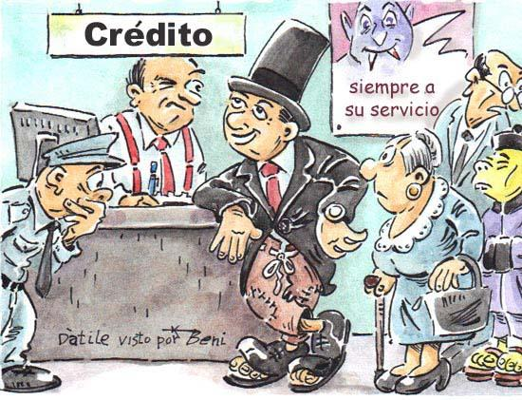
Clasificación
Crédito de dinero.
Crédito en cuenta corriente.
Crédito de descuentos garantizados.
Créditos libres y de destino.
Causas de extinción
La disposición total de su importe.
La expiración del plazo convenido.
La notificación de haberse concluido el contrato.
La denuncia del contrato.
La muerte, inhabilitación o ausencia del acreditado.

Slide 23
Crédito de habilitación o Avió
Se le conoce como crédito a la producción porque su importe debe invertirse en adquirir los medios productivos necesarios para el fomento de una empresa.
Es un tipo de crédito a mediano plazo para comprar materias primas y materiales, pagar salarios y cubrir gastos directos de la explotación u operación de las empresas.
Sirve para el fortalecer el ciclo productivo de las empresas, incrementar su capital de trabajo y fomentar la producción de bienes y servicios.
Características:
Se debe elaborar un estudio de crédito.
Es plazo es propuesto en el proyecto de inversión.
Los periodos para el capital e interés se establecen de acuerdo con el proyecto de inversión (mensual, bimestral, etc.)

Slide 24


Crédito refaccionario.
Es un crédito otorgado a mediano o largo plazo para fortalecer o incrementar los activos fijos de las empresas industriales, agrícolas o ganaderas y así aumentar su producción.
Sirve para adquirir activos fijos como:
Instrumentos de labranza, abono, ganado.
Plantaciones, cultivos cíclicos o permanentes en tierras de cultivo.
Compra o instalación de maquinaria.
Para pagar ciertos pasivos o deudas con proveedores.
Características
En el contrato de apertura se debe detallar el importe, plazo, número y monto de las disposiciones, las garantías, la vigencia, etc.
La autorización del crédito la otorgan las instituciones financieras después de realizar un estudio previo.
Los periodos dependen del proyecto.
El monto está en función del costo del proyecto.

Slide 25

Crédito Quirografario
Es el crédito a corto plazo que se otorga para solventar necesidades transitorias del solicitante, basándose en su reconocida solvencia moral y económica.
Se llama así porque al recibir dinero, el solicitante del préstamo únicamente tienen que firmar uno o varios pagares o documentos de cobro, es decir, no existe garantía real, solo basta la firma del acreditado.
Características
Plazos de 30, 60 y 90 días.
Es requisito tener línea autorizada y vigente.
Respetar el límite autorizado en el consejo.
Si hay necesidad de avales estos deben contar con amplia moralidad y capacidad real de pago.

Slide 26
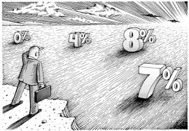

Préstamo con colateral
Es un financiamiento a corto plazo que se otorga en una determinada proporción del valor nominal de los títulos de crédito que el acreditado debe entregar en la institución financiera como garantía, debidamente endosados.
Estos pueden ser: letras de cambio, cheques y/o pagares.
Sirve para cubrir las necesidades transitorias de efectivo mediante la conversión de cuentas por cobrar de una empresa a satisfacción de la institución que otorga el crédito. Asi el solicitante ayuda a mantener liquidez en su negocio.
Características.
Se necesita contar con un aval y en su caso con una garantía complementaria.
Los intereses son cobrados por adelantado.
El banco no compra los documentos, solo los acepta como garantía del préstamo.
El banco acepta cualquier documento por cobrar siempre y cuando estén vigentes.

Slide 27

Crédito Prendario
Es aquel en el que para su otorgamiento se exige una garantía real, consistente en un bien inmueble. Es otorgado a corto plazo por el monto equivalente a un porcentaje del valor comercial de los bienes entregados en garantía.
Se documenta mediante un pagare, en el cual debe quedar descrita la garantía.
La Ley Bancaria indica que estos préstamos no deben exceder del 70% del valor de la garantía, a menos de que se trate de bienes de consumo duradero o de créditos pignoraticios sobre granos u otros agrícolas cuyo consumo o exportación se clasifique de interés público.
Características
Las disposiciones se documentan mediante firmas de pagarés.
El pazo se determina en función del solicitante, el ciclo del negocio y las características de la prenda.
El vencimiento del certificado no debe vencer a la del pagare y debe estar endosado a favor de la institución.
El solicitante debe contar con línea de crédito autorizada y vigente.
Los bienes deben estar evaluados y asegurados, con endoso preferencial a la póliza a favor del banco.

Slide 28



Cartas de crédito
Es el instrumento de pago, sujeto a regulaciones internacionales, mediante el cual un banco por solicitud y de conformidad con las instrucciones de un cliente otorga un crédito a favor de un TERCERO contra la entrega de los documentos o mercancías exigidas.

Slide 29

CAT (COSTO ANUAL TOTAL)
Es una fórmula que expresa el valor, en porcentaje de los costos y gastos en que incurre una persona cuando contrata un crédito. Generalmente es mayor a la tasa de interés.
Incluye:
El pago del principal.
Intereses ordinarios.
Las comisiones a pagar.
Las primas de las operaciones.
Los descuentos, bonificaciones, étc.

Slide 30

No incluye:
Gastos notariales
Impuestos
Costos por trámite
Deducciones fiscales.
Disminuciones de las tasas de interés.

Slide 31


Depósitos
Operaciones pasivas realizadas por las instituciones de crédito.
Principal fuente de fondeo.
Operación Pasiva
Convenio entre un cliente (acreedor) y un banco (deudor).
El cliente entrega dinero en propiedad a la institución financiera (depósito irregular), y ésta se obliga a devolverlo con el pago de un interés al depositante.

Slide 32

DEPÓSITOS BANCARIOS DE DINERO.
Constituyen la principal operación pasiva de los bancos.
Funcionan a través de un contrato de depósito:
El depositante entrega una suma de dinero destinada al ahorro o a la inversión.
El banco se compromete a restituir dicha suma más un interés.

Slide 33

CUENTA DE CHEQUES
Es un depósito a la vista en el que la institución de crédito se obliga a entregar las sumas depositadas en el momento que lo solicite el cliente.
Título de crédito en el que la persona ordena al banco que pague cierta cantidad de dinero al beneficiario.

Slide 34
CLASIFICACIÓN DE LOS CHEQUES
Cheque Negociable: Puede endosarse tantas veces como sea necesario (endosos subsecuentes).
Cheque no negociable: No se puede endosar y solo puede cobrarlo el beneficiario.
Cheque al portador: No se expide a favor de una persona en específico. En el espacio del beneficiario se escribe “Al portador”.
Quien lo presente puede cobrarlo.
El banco determina el límite de la cantidad.
No es necesario presentar una identificación oficial,

Slide 35

Cheque Nominativo o a la Orden: Se escribe el nombre del beneficiario, el único en firmar el primer endoso.
Es necesario presentar una identificación oficial.
Puede expedirse por cualquier cantidad.
Si se requiere que se cobre únicamente por el beneficiario se agrega la leyenda “no negociable”.
Cheque de caja: Lo expide un barco para pagarlo en sus sucursales o filiales.
El cliente indica al banco la cantidad (que se paga ahí mismo o se deposita en una cuenta del beneficiario).
Se expide a nombre de una persona, No al portador y No es negociable.
Puede solicitarse en un banco donde no se tenga cuenta bancaria.

Slide 36
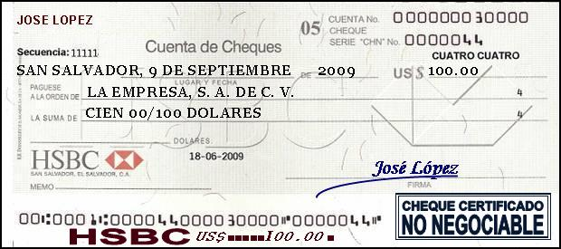
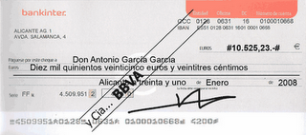
Cheque certificado: Lleva la certificación del banco garantizando la existencia de los fondos suficientes para pagarse.
El beneficiario solicita al librador que el banco certifique la existencia de los fondos, el cuentahabiente es el único que pide la certificación al banco.
Es necesario el nombre de la persona o empresa, no al portador y no negociable.
Cheque cruzado: Se trazan dos líneas diagonales paralelas en el anverso, para que no se cobre en efectivo, solo en depósito en cuenta.
General: Dos líneas sin determinar el banco.
Especial: Dentro de las líneas se anota el nombre del banco.

Slide 37

Cheque de viajero: Es expedido por un banco o agencia autorizada para que se paguen en sus sucursales o corresponsales en la República Mexicana o en el extranjero.
Útiles para viajar, el banco proporciona lista de sucursales donde se puede cobrar.
Se firman 2 veces, al recibir el talonario en el banco y cuando se presentan para cobro.
Es necesario presentar identificación oficial.
Si no se utilizan todos los cheques, y se necesita el dinero en efectivo, serán pagados al tipo de cambio de compra del momento.

Slide 38

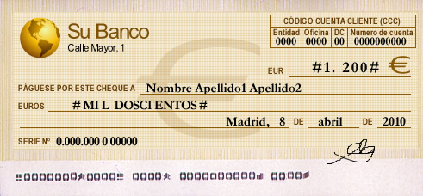
Cheque para abono en cuenta: En la parte posterior se anota la leyenda “Para abono en cuenta”, junto con los datos de la persona o empresa y la cuenta a la que se abonará.
No es negociable ni se paga en efectivo.
En caso de robo o extravío no puede cobrarlo más que el beneficiario.
La leyenda no se puede borrar o alterar o lo hacen inválido.
Cheque de ventanilla: Lo expide el banco a solicitud de un cuentahabiente, siempre y cuando hayan fondos suficientes en su cuenta.
Solo se cobra por el interesado, en la misma sucursal y día de la solicitud.
Se usa cuando el cliente tiene urgencia en el documento y olvidó la chequera o tarjeta.

Slide 39


CAUSAS DE DEVOLUCIÓN DE UN CHEQUE
El cheque corresponde a un talonario extraviado.
Falta de la firma del librador.
El cheque está roto o deteriorado.
La firma del librador está alterada o falsificada.
Fondos insuficientes.
El cheque ha sido indebidamente negociado.
El librador está en estado de concurso o suspensión de pagos.

Slide 40
CONTRATACIÓN DE UNA CUENTA DE CHEQUES
Se firma un contrato de depósito en cuenta de cheques.
Función del contrato.
El cliente otorga a un banco la custodia de cierta cantidad de dinero.
El banco, se obliga a guardarlo para restituir la suma en el momento en que lo solicite el depositante, más un interés, en caso que corresponda.
Las partes que intervienen en la operación:
El banco. Obligación de restituir los montos, pagar los cheques con fondos.
El cliente. Hace depósitos, expide cheques, retiro de efectivo.
El beneficiario. Cobra el cheque, o en su caso lo endosa.

Slide 41

DERECHOS Y OBLIGACIONES
Derechos del banco
Recibir los depósitos: recibir e ingresar a la cuenta del cliente el importe de los depósitos, ya sea en efectivo u otros títulos.
Conservar los depósitos: Guardar el dinero depositado hasta que se solicite.
Cancelar la cuenta: Cuando el cliente considere que se hace uso incorrecto de ella, el contrato especifica las condiciones para cancelar dando aviso a la CNBV.
Cargar a la cuenta las cuotas por comisiones: El cliente debe conocer el importe de las comisiones y deben detallarse en el estado de cuenta.
Disponer de los recursos depositados: El banco puede disponer de ellos por tratarse de un depósito irregular.

Slide 42

Obligaciones del banco
Abrir e identificar la cuenta respectiva.
Entregar al cliente la chequera para librar los cheques.
Pagar los cheques que libre el cliente con cargo al saldo de su cuenta.
Pagar el importe de los retiros que efectúe el cliente.
Resarcir al librador los daños y prejuicios causados por no pagar un cheque que sí tiene fondos suficientes.
Pagar un cheque a pesar de la muerte o incapacidad del librador.
Abonar a la cuenta el importe de los intereses pactados.
Elaborar y remitir el estado de cuenta.
Atender cualquier reclamación del cliente.
Verificar la firma estampada.

Slide 43

Derechos del cliente :
Autorizar a terceras personas a librar cheques con cargo a su cuenta.
Recibir documentos para abono en cuenta.
Recibir oportunamente los estados de cuenta con cargos detallados.
Obligaciones del cliente :
Mantener el saldo establecido en el contrato.
Cuidar sus talonarios y esqueletos de cheques.
Avisar oportunamente al banco en caso de extravío o robo de la chequera.
Librar únicamente los cheques que pueda cubrir el saldo de la cuenta.

Slide 44


CUENTA DE AHORRO
Servicio que brinda un banco para guardar dinero, a través de un contrato de depósito con interés capitalizable. La institución de crédito deberá devolver los depósitos efectuados por el cliente sin necesidad de reconocimiento de firma y otros requisitos.

Slide 45

La cuenta de ahorro sirve para que el cliente pueda depositar dinero y el banco lo restituya en el plazo pactado y con pago de un interés.
¿Cómo funciona?
El cliente firma un contrato y comienza a depositar dinero.
La ley de instituciones de crédito exige a los bancos mantener un capital neto para garantizar la solvencia.
El banco está obligado a crear reservas preventivas en función de la calidad de su cartera crediticia y a participar en el IPAB.

Slide 46

CLASIFICACIÓN DE LAS OPERACIONES PARA AHORRAR
Los bancos captan recursos a través de:
Recibir depósitos bancarios de dinero (a la vista, de ahorro, a plazo con previo aviso, rentables en cuentas reestablecidos).
Emitir obligaciones subordinadas y bonos bancarios.
Aceptar préstamos y créditos.
Otras formas:
Acreedores por reporto.
Captación interbancaria.
Emisión de aceptaciones bancarias.
Financiamiento externo.

Slide 47
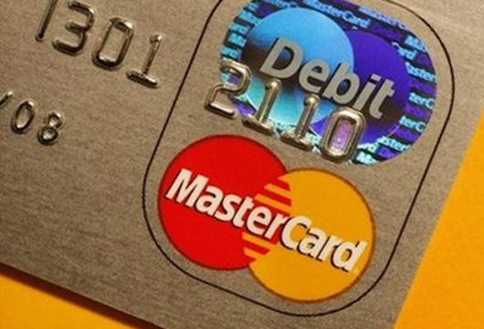
TARJETA DE DÉBITO
Sirve para disponer de una cuenta bancaria para:
Realizar compras en comercios con Terminal Punto de Venta.
Hacer retiros de dinero en cajeros automáticos y ventanillas.
Se debe considerar que no es un buen mecanismo de ahorro, sus tasas de interés son las más bajas del mercado, es decir, no es una inversión.
Se obtiene al acudir a un banco, firmar contrato de depósito y hacer un depósito inicial.

Slide 48

Al firmar el contrato de depósito el banco entrega la tarjeta y el NIP. Cada transacción que se realice se verá reflejada en el saldo de la cuenta.
Características:
Cargo anual.
Saldo mínimo.
Retiros en cajeros automáticos.
Retiros en ventanilla.
Consultas de saldo.
Reposición de tarjeta.
Servicios asociados.
Cuentas sin movimiento.
Contratos de adhesión.
Publicidad engañosa
Sanas prácticas.

Slide 49

ARRENDAMIENTO FINANCIERO
Es un contrato por el que una entidad financiera se obliga a adquirir determinados bienes y a conceder su uso, a plazo forzoso, al cliente (arrendatario) quien se obliga a pagar una renta, cuyo monto deberá cubrir el valor de adquisición.
Características
Es regulado por la LGOAAC.
Al vencimiento se debe considerar:
- La compra de los bienes arrendados a un precio menor al de su adquisición.
- A continuar con el uso pagando una renta inferior pactada.
- Participar con el arrendador en el precio de la venta de bienes a un tercero

Slide 50

Ventajas:
Permite al arrendador utilizar el bien, sin que sea de su propiedad, lo cual evita gastos en la compra de activos.
Facilita la negociación con los proveedores.
Evita al arrendatario pagar enganches, adelantos, etc.
Los intereses son deducibles.
Minimiza los riesgos de obsolescencia
Tipos de arrendamiento.
Arrendamiento puro. Se termina en el plazo establecido por las partes.
Arrendamiento financiero.

Slide 51

Más beneficios
Comprar los bienes a un precio inferior de su valor.
Preservar su capital para otras inversiones.
Evitar pagar enganches.
Incluir en las metas los gastos de fletes etc
Deducir intereses.
Depreciar el equipo.
Prorrogar el plazo.
Participar con la arrendadora financiera en el precio de la venta de los bienes a un tercero.
Obtener financiamiento hasta por determinado porcentaje del costo del bien.

Slide 52

FACTORAJE FINANCIERO
Es una operación de fuentes de financiamiento a corto plazo, regulada por la LGTOC, en la que una institución financiera adquiere documentos por cobrar no vencidos de una empresa.
Proporciona liquidez a sus clientes,
se puede disponer anticipadamente
de las cuentas por cobrar.

Slide 53

Partes del factoraje
Factorado: Cliente de la Entidad Financiera.
Factorante: Entidad financiera que adquiere los derechos de crédito del cliente.
Deudor: Persona o empresa que tiene una deuda con el cliente.

Slide 54


BANCA ELECTRÓNICA
Servicio que las instituciones prestan a sus clientes a través de medios electrónicos, como : cajero automáticos, terminales punto de venta, internet, etc.
Las operaciones que el usuario podrá realizar dependerán del medio electrónico utilizado.
Modalidades:
Banca por internet.
Banca Móvil
Cajero Automático.
Terminal Punto de Venta

Slide 55

CAJAS DE SEGURIDAD
Servicio de los bancos mediante el cual otorgan a sus clientes el uso de una caja o bóveda en alguna de sus sucursales, para guardar objetos, a cambio de una contraprestación.
Para usarlas:
Se firma un contrato
El banco entrega al usuario la llave.
El cliente guarda sus objetos de valor.

Slide 56

El Seguro

Slide 57
Definición
El seguro es un instrumento por el cual una persona (el asegurado), contrata con una compañía (la aseguradora) una prestación o servicio y para ello paga una prima (cuota) al asegurador, a cambio de que éste último cubra un daño o perjuicio en forma de dinero al darse una de las circunstancias establecidas en el contrato de seguro (accidente, muerte, robo, etc.).
Por lo tanto, al realizar un contrato de seguro, se intenta obtener una protección económica de bienes o personas que pudieran en un futuro sufrir daños a cambio de pagar una cuota periódicamente.

Slide 58
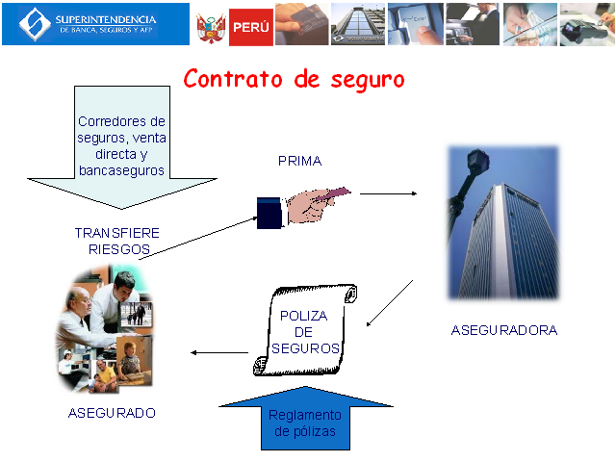
¿Cómo funciona?

Slide 59

¿Qué es el riesgo?
Evento futuro e incierto que puede causar daños en la persona o patrimonio del asegurado, el cual se previene en un seguro con una póliza que paga el asegurador.
¿A qué se refieren los riesgos de mayor o menos gravedad?
A la probabilidad más o menos grande de que el siniestro pueda ocurrir.

Slide 60
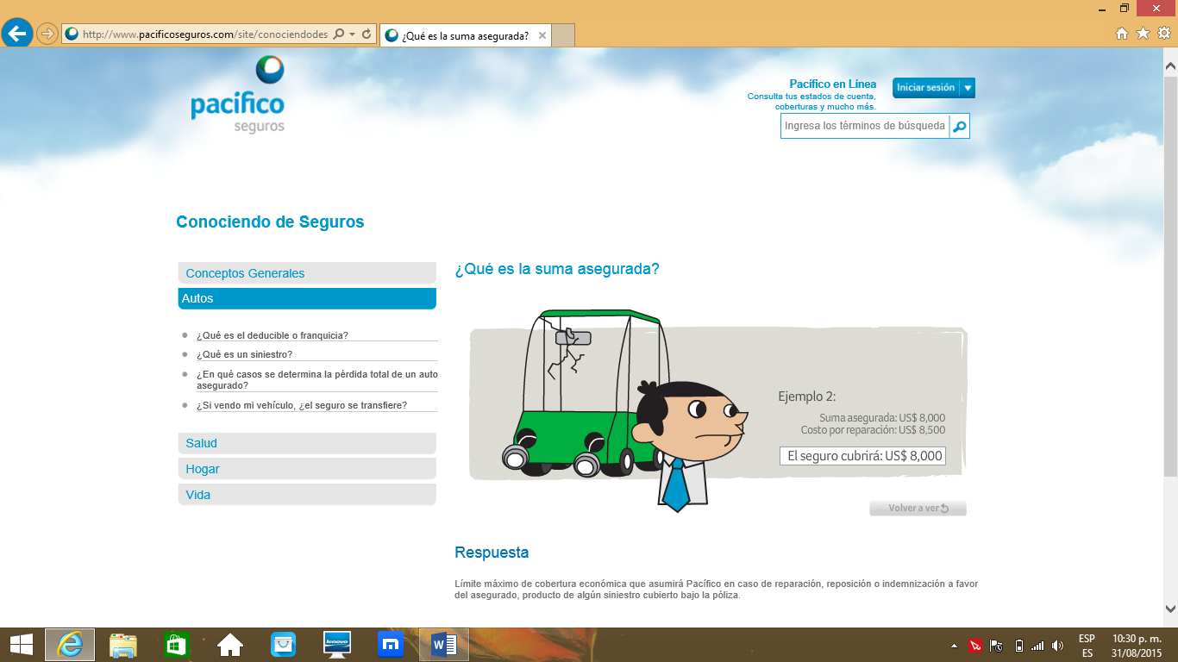
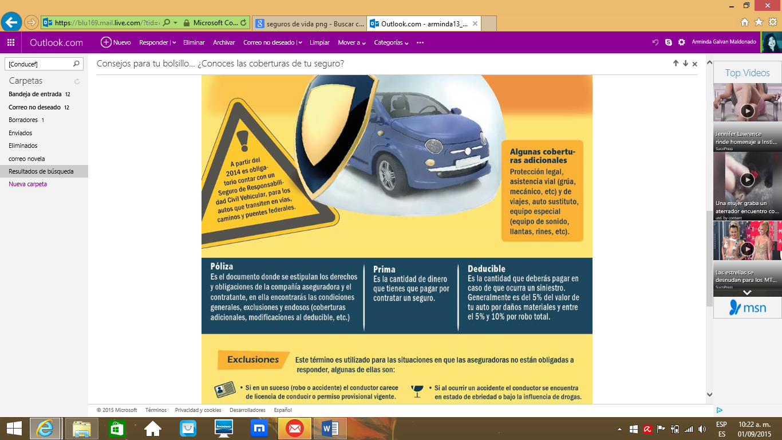
¿Qué es la suma asegurada?
Límite máximo de cobertura económica (establecido en la póliza) que asumirá la aseguradora en caso de reparación, reposición o indemnización a favor del asegurado, producto de algún siniestro cubierto bajo la póliza.

Slide 61

Principio bajo el cual operan los seguros:
Se comparte el daño entre un grupo de personas amenazadas por el mismo peligro (mismo riesgo), que convienen en indemnizar el siniestro que cualquiera de ellas pudiera sufrir, dividiendo entre todas una cantidad para reparar los daños (paga de prima), con las cuales la aseguradora forma un fondo (reserva).

Slide 62

Que es un contrato de seguro
Relación jurídica en la cual la aseguradora se obliga contra el pago de una prima a relevar al asegurado resarciendo daños o pagando una suma de dinero (si se produce el evento), en los términos y limites convenidos (pactados).
Los contratos de seguro deben registrarse ante la CNSF.
Artículo 1 de la Ley sobre Contrato de seguro

Slide 63
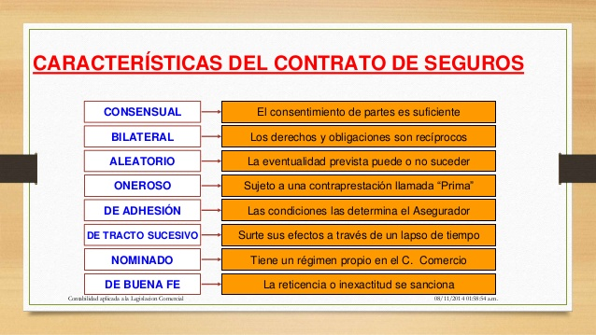
Características seguros:

Slide 64
Elementos personales seguro:
Elementos Personales:
Asegurado
Beneficiario
Endondoso
Contratante o solicitante
Afectado
Asegurador

Slide 65
Elementos de la póliza:
Naturaleza de los riesgos garantizados Persona u objeto asegurada/o
Cuota o prima Monto garantía
Beneficiario Nombre domicilio contratantes
Firma de la aseguradora Vigencia seguro

Slide 66

Clasificación de los seguros:
Según la naturaleza del riesgo que amparan se clasifican en 2 grupos:
Seguro de personas
Seguro de daños

Slide 67


Clasificación de los seguros:
Seguros de personas: son los que amparan TODOS los RIESGOS que puedan afectar al asegurado en su vida, integridad personal, salud o vitalidad.
Seguro de Vida | Seguro de accidentes y enfermedades:
Seguro de Vida individual Seguro de vida colectivo Pensiones | Accidentes personales: Cubren lesiones o incapacidad que sufra el asegurado. Gastos médicos mayores: Resarcir al asegurado aquellos gastos por servicio de salud. De salud: Gastos La anterior + prestaciones de salud.
Se dividen en:

Slide 68





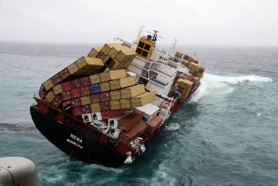
Algunos Seguro de daños

Slide 69

Fianzas

Slide 70
Definición
Es un contrato celebrado por una afianzadora (fiador), debidamente autorizada por la Secretaria de Hacienda y Crédito Público (SHCP), se compromete con un acreedor (beneficiario) a cumplir la obligación de un deudor (fiado) en caso de que este no cumpla mediante el cobro de una prima.

Slide 71
Motivo para contratar una fianza:
Para garantizar una obligación: Judicial, económica, laboral, contractual.
Al contratar una fianza el cliente (fiado) recibe una póliza y tiene que pagar una prima, la cual se calcula en función del monto de la obligación garantizada y del tipo de contrato que se realice entre fiador y fiado. Sin embargo, el pago resulta mínimo comparado con la seguridad y certeza que esta ofrece en caso de que no se pueda cumplir con las obligaciones contraídas. (Cultura de precaución y prevención).

Slide 72

¿Qué es la reclamación de una fianza?
Exigir el pago que la afianzadora se comprometió a pagar dentro de la póliza.
Para ello es necesario que:
El fiado no cumpla con la obligación estipulada.
La reclamación se haga por escrito, por parte del beneficiario, en un tiempo no mayor al estipulado en la póliza, presentando la información y documentación requerida.
Los pagos de prima estén al corriente.

Slide 73
Afores y siefores
Afore: Administradoras de Fondos para el Retiro (Afores): Son empresas o Instituciones financieras que tienen por objeto administrar las aportaciones de dinero que hacen los trabajadores, sus patrones y el gobierno en las cuentas individuales (de los trabajadores) para el retiro.
Sociedades de Inversión Especializadas de Fondos para el Retiro (Siefores) donde se invierten los recursos del seguro de RCV (Retiro, Cesantía en edad Avanzada y Vejez) a fin de ofrecer al trabajador una mejor pensión en el momento de su retiro.

Slide 74
“Seguro de Retiro, Cesantía en Edad Avanzada y Vejez”
El Seguro de RCV, es un ramo de aseguramiento contenido en el régimen obligatorio del seguro social, donde se agrupan los seguros que garantizan el derecho a una pensión digna, en el caso de que los trabajadores pierdan su empleo por motivo de su edad, o decidan retirarse por haber cubierto sus expectativas laborales, en este seguro se establecen los requisitos que el trabajador debe acreditar ante los Institutos de seguridad social (de acuerdo al sector al que pertenezca su patrón (publico o privado)), para obtener su pensión.

Slide 75
 | Qué es
El régimen obligatorio del seguro social | es el instrumento por el cual además de garantizar otros tantos servicios para el beneficio social y colectivo otorga una pensión garantizada por el Estado.
Base datos SAR | lista donde el SAR registra la información sobre las cuentas individuales y el registro de la Afore o banco en que esta afiliado el trabajador.
Prestadora de servicios | Es una Afore que presta los servicios de administración de cuentas individuales a los trabajadores de nuevo ingreso y cuyos recursos correspondientes al seguro de RCV se encuentran en la Cuenta Concentradora.
Cuenta concentradora: | Se depositan los recursos de los trabajadores que ingresan al mercado laboral y que no eligen Afore de inmediato cuando inician labores. (1 año).

Slide 76
Pensión derivada de la seguridad social
Es el derecho que otorga la seguridad social a los trabajadores, de recibir periódicamente una cantidad de dinero cuando estos acreditan haber cumplido con ciertos requisitos de edad y numero de aportaciones.
Objetivo del ahorro para el retiro: El ahorro para el retiro servirá para adquirir una pensión de acuerdo al monto de los recursos acumulados en su cuenta individual.

Slide 77

Por cesantía en edad avanzada (mayor de 60 años):
Asegurado privado de trabajo remunerado y que reúna 1,250 semanas de cotización podrá disponer de saldo de la cuenta individual para:
Contratar una renta vitalicia
Mantener saldo de cuenta individual en Afore para que te pague una pensión mensual hasta agotar saldo.
Asegurado que no reúna 1, 250 semanas: podrá retirar el saldo de su cuenta individual en una sola exhibición.
Por vejez (65 años)
El asegurado que reúna 1,250 semanas de cotización podrá disponer del saldo de la Cuenta Individual.
Si es mayor de 65 años y no reúne las 1250 semanas podrá hacer el retiro en una sola exhibición.

Slide 78

Retiro
El asegurado puede pensionarse antes de las edades establecidas, cuando su pensión sea superior en más del 30% de la pensión garantizada una vez cubierta la prima de seguro de sobrevivencia.

Slide 79

Seguro de sobrevivencia:
Contratado por pensionados por riesgo de trabajo, invalidez, cesantía en edad avanzada o vejez, con cargo a los recursos de la suma asegurada (cantidad que resulta de restar al monto constitutivo el saldo de la cuenta individual del trabajador),obteniendo una renta asignada a los beneficiarios después del fallecimiento del pensionado, hasta la extinción de las pensiones.

Slide 80
Retiros parciales:
Ayuda por gastos de matrimonio: derecho a retirar 30 días del salario mínimo en el D.F. Acreditar: mínimo de 150 semanas de cotización a la fecha de celebración del matrimonio. Se solicita 1 sola vez, en caso de segundo matrimonio se tiene que comprobar con documentos la muerte de su anterior cónyuge o el acta de divorcio.
Para los trabajadores que reciben cuota social en su cuenta individual.
El trabajador también puede recibir esta prestación aunque lo hayan despedido (si solo han pasado 3 meses de este suceso).

Slide 81
Retiro por desempleo
Derecho trabajador: Retirar recursos de la subcuenta de RCV a partir del 46° día natural en que quedo desempleado cuando: | La cuenta individual tiene al menos 3 años de haber sido abierta y mínimo 12 bimestres cotizados, se puede retirar en una exhibición el equivalente a 30 días del último salario base de cotización. (Límite: 10 veces el salario mínimo mensual general que rija en el D.F. máx. 16,440 para 2009). | La Cuenta Individual tiene 5 años o más de haber sido abierta, se puede retirar la cantidad que resulte menor entre 90 del salario base de cotización de las últimas 250 semanas o las que tuviere, o el 11.5% del saldo de la subcuenta de RCV. (Se puede entregar en un máximo de seis mensualidades). | Si hubiese reincorporación laboral: mensualidades posteriores se suspenden. | Este derecho se puede ejercer solamente cada 5 años y se debe presentar el certificado de derecho al retiro por desempleo emitido por el IMSS.

Slide 82
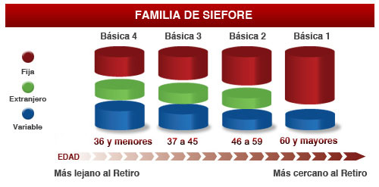
Sociedades de inversión especializadas en fondos para el RETIRO (Siefores).
La Siefores son instituciones con patrimonio propio o Entidades financieras a través de la cual las Afores invierten el ahorro para el retiro de los trabajadores, con el fin de obtener rendimientos.

Slide 83
Finalidad siefore
Finalidad: ofrecer nuevas y mejores opciones y rendimientos al ahorro de los trabajadores, de acuerdo a los distintos rangos de edad de los mismos (28 de marzo 2008) y de esta forma que el ahorro de los trabajadores conserve su poder adquisitivo y se incremente a través del tiempo.
Nota: Los trabajadores pueden transferir los recursos de su cuenta individual a una Siefore que invierta los recursos de trabajadores de mayor edad.

Slide 84
El estado de cuenta de las Afores
El Estado de Cuenta de las Afores es la Información Fundamental respecto de la Administración e inversión de los recursos acumulados en la Cuenta Individual, que deben recibir los trabajadores 3 veces al año (cada cuatrimestre) para conocer el comportamiento de la inversión de los recursos y tomar decisiones sobre cual es la Siefore o Afore que más conviene que realice la administración de la cuenta.

Slide 85

Algunas funciones del estado de cuenta:
(Mayo 2009) nuevo formato de Estado de Cuenta, indispensable para:
Involucrarse en el conocimiento de sus cuentas personales.
Conocer lo que está generando su Afore.
Comparar con lo que ofrecen las otras.
Obtener una mejor pensión al final de su vida laboral.
Dos hojas en las que se desglosan el monto de los recursos acumulados para la pensión y las subcuentas de retiro, vivienda y depósitos voluntarios.

Slide 86
Fuentes
http://www.condusef. com.mx
http://www.finanzaspracticas.com.co/finanzaspersonales/entienda/que_es/tipos.php
http://www.tiposde.org/economia-y-finanzas/479-tipos-de-creditos/

